Slide 1
進階佈線

Slide 2
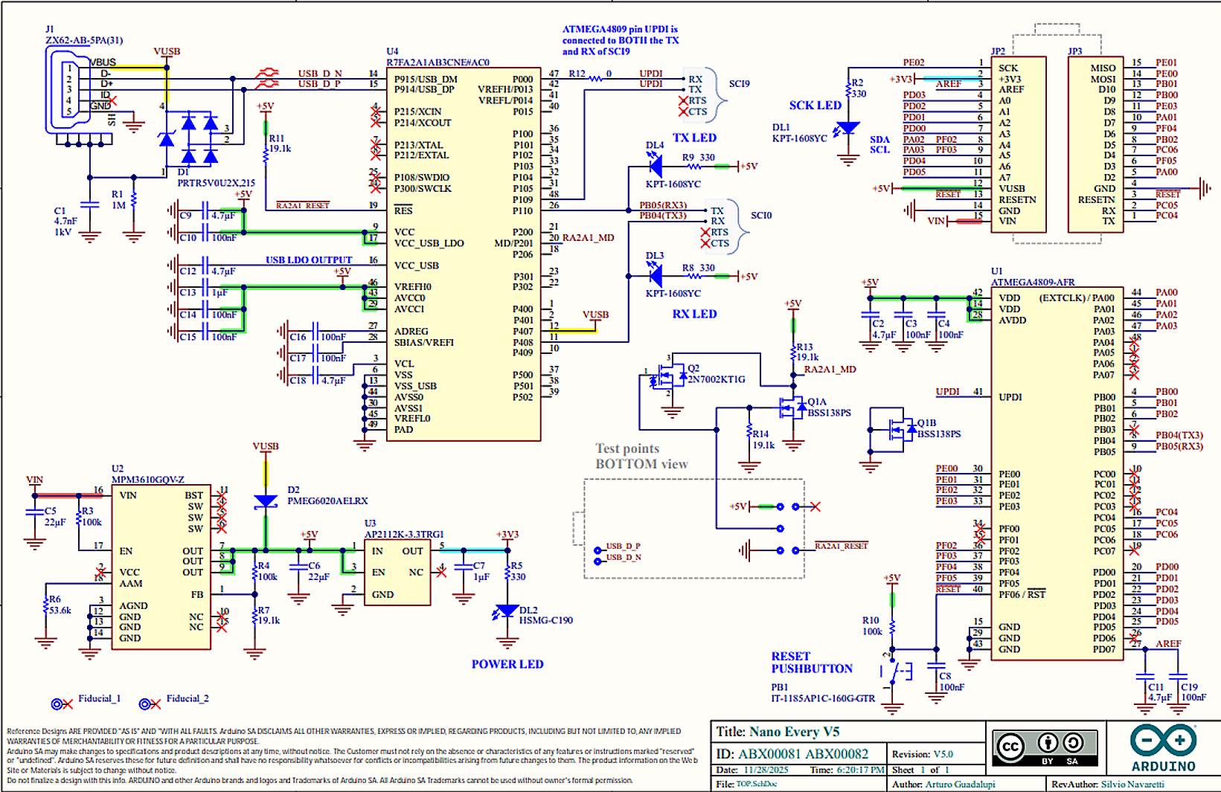
Arduino Nano 佈局實作
https://docs.arduino.cc/hardware/nano-every/

Slide 3
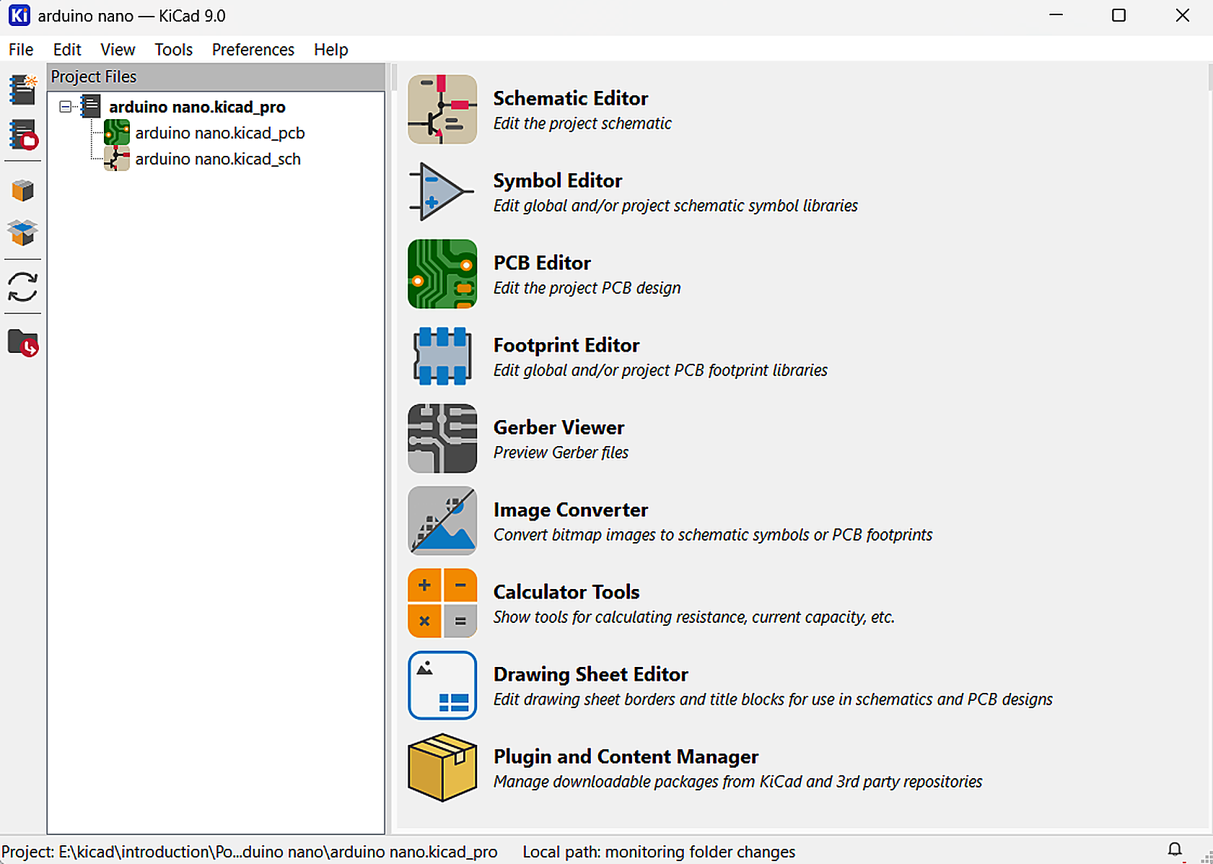
建立原理圖
點擊「File」，選擇「New Project」。

Slide 4
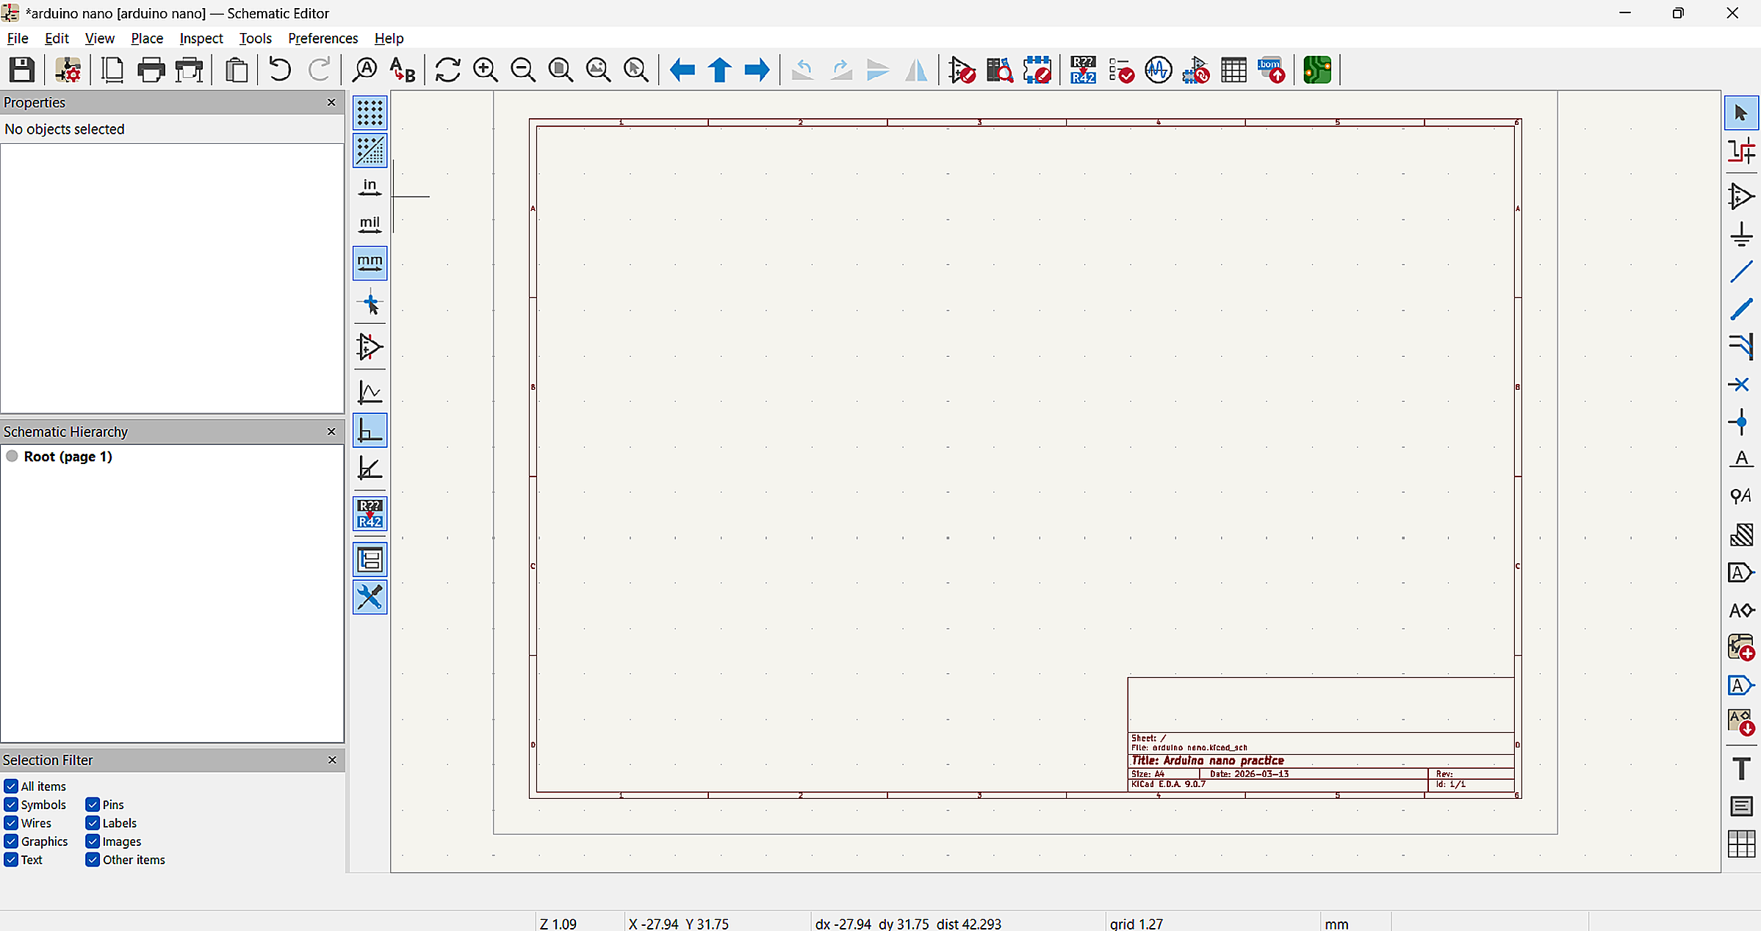
建立原理圖
選擇 Arduino nano.kicad_sch。
點擊此處放置 symbol，或按下「a」。

Slide 5
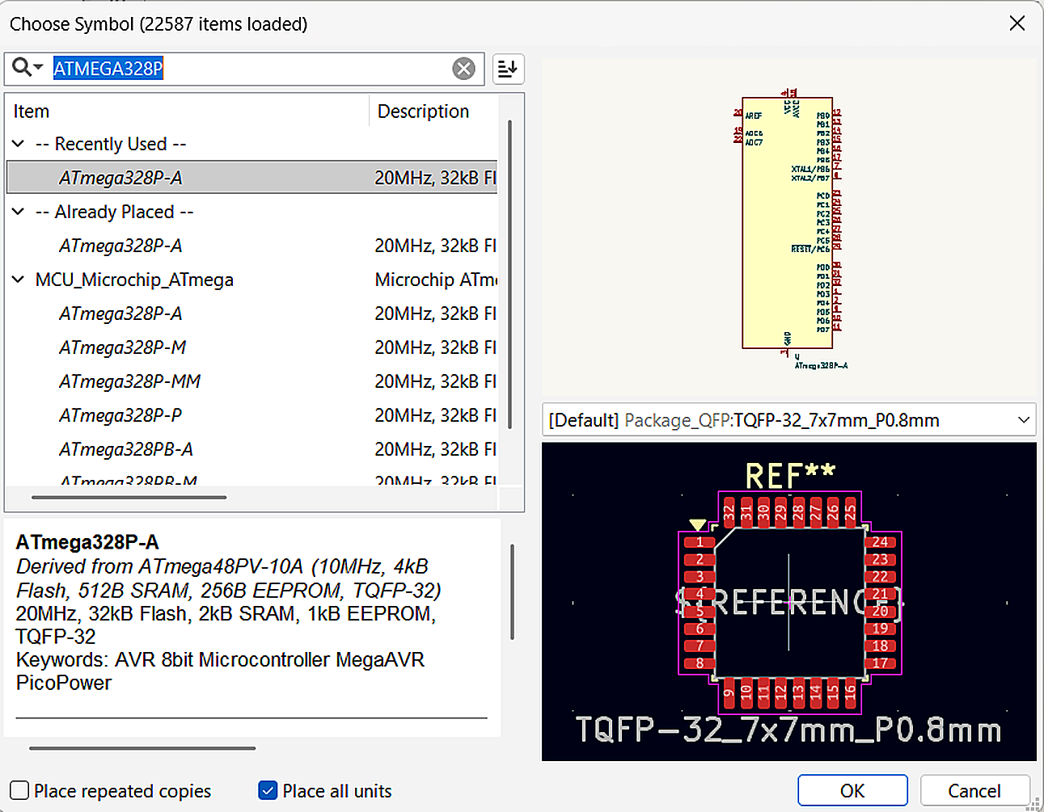
建立原理圖
選擇 規格書 (Datasheet) 中的所有 元件 (Components)

Slide 6
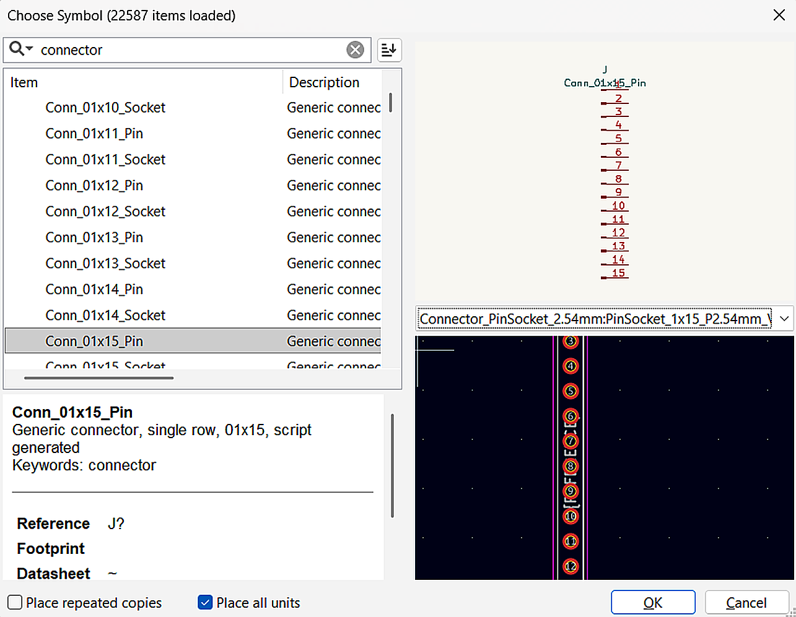
建立原理圖
選擇 規格書 (Datasheet) 中的所有 元件 (Components)

Slide 7
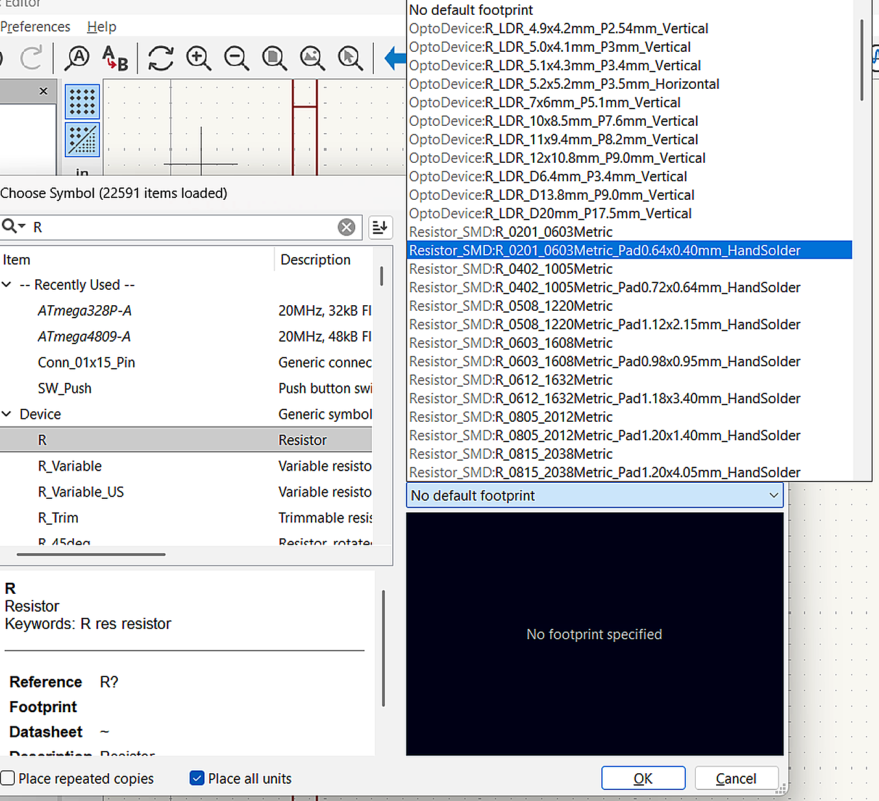
建立原理圖
選擇 規格書 (Datasheet) 中的所有 元件 (Components)
Footprint 依你的選擇而定。

Slide 8
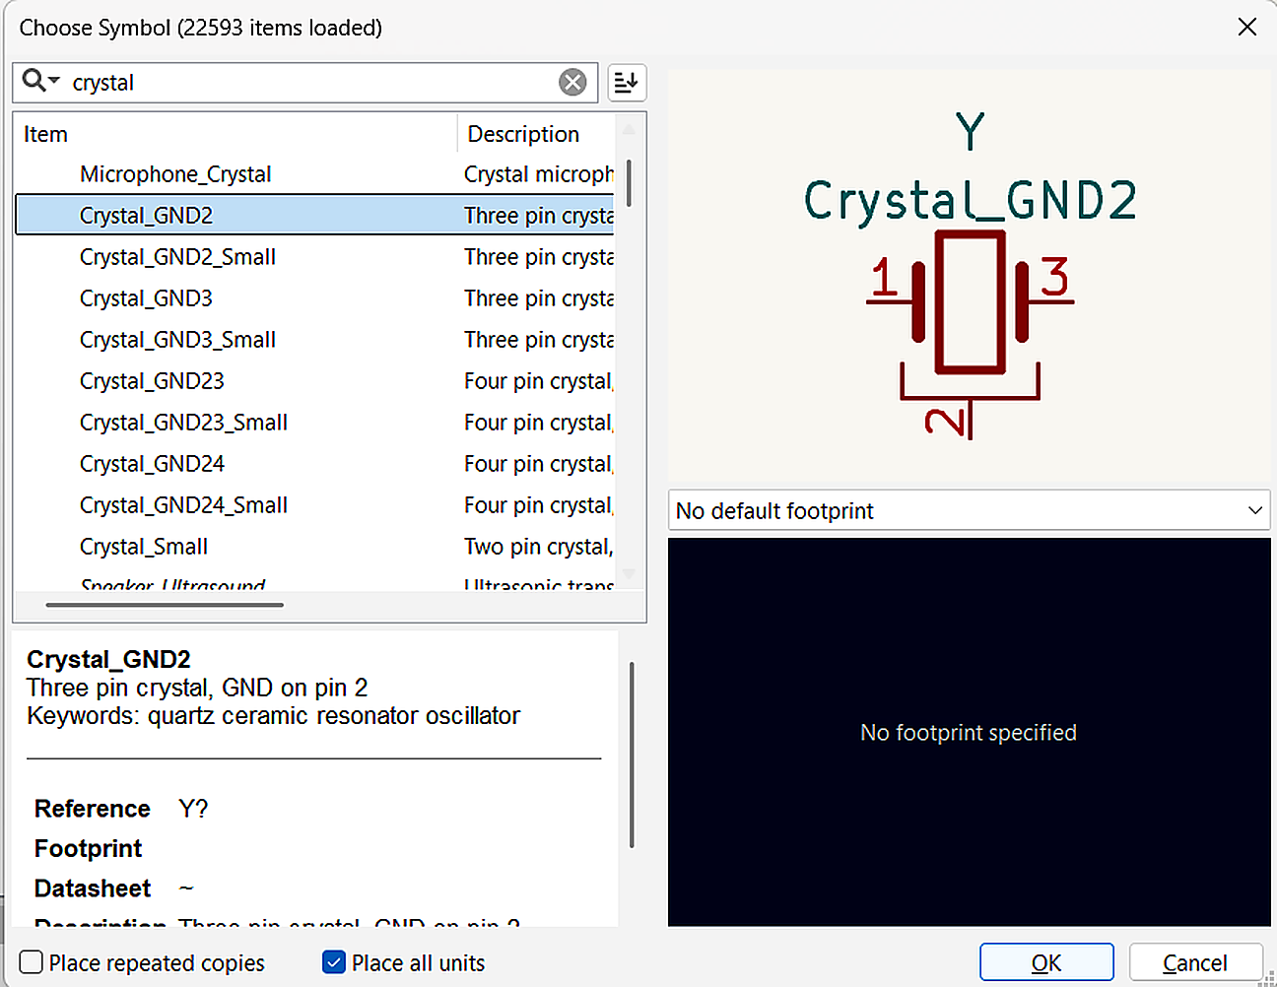
建立原理圖
選擇 規格書 (Datasheet) 中的所有 元件 (Components)

Slide 9
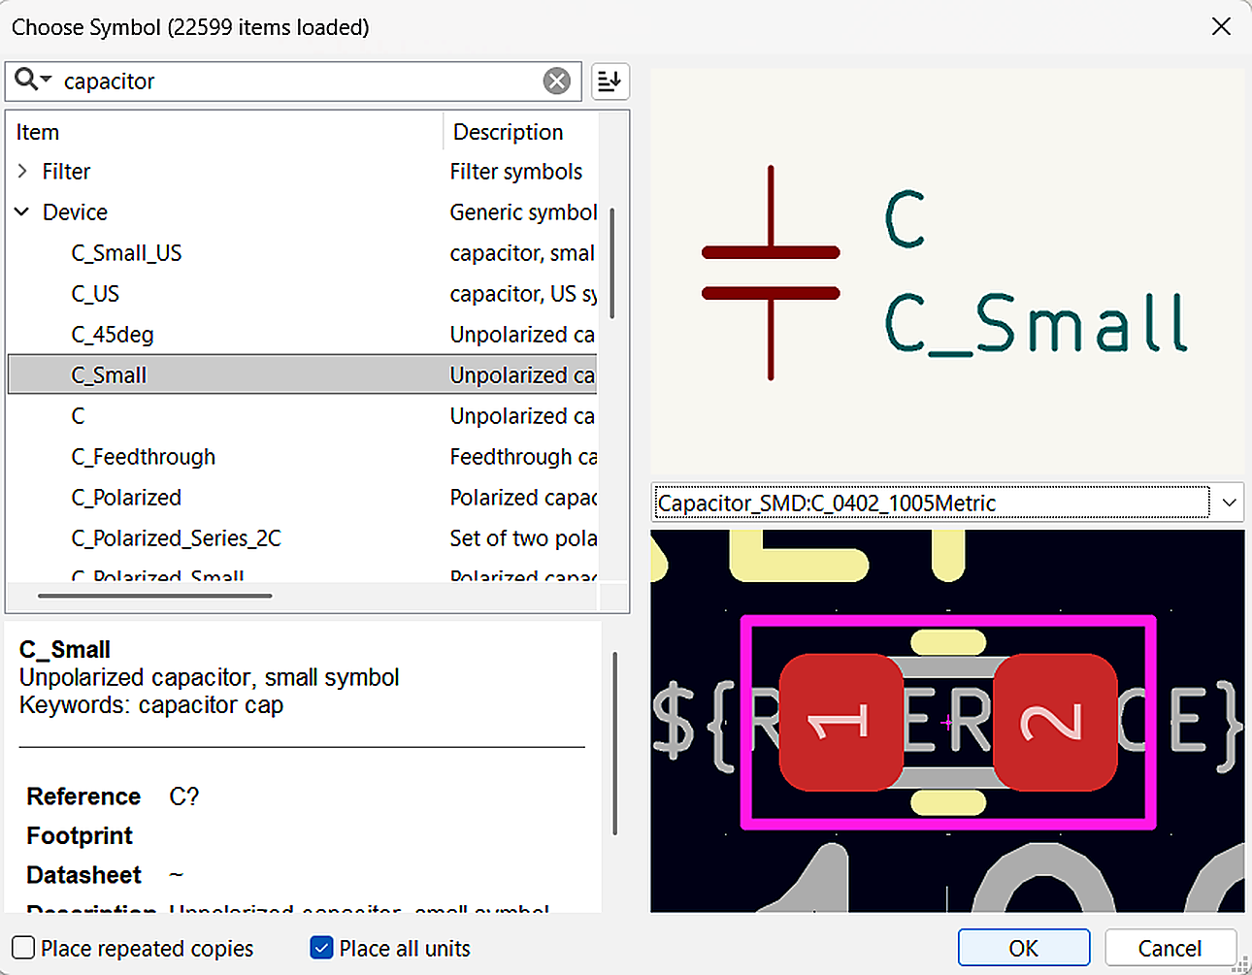
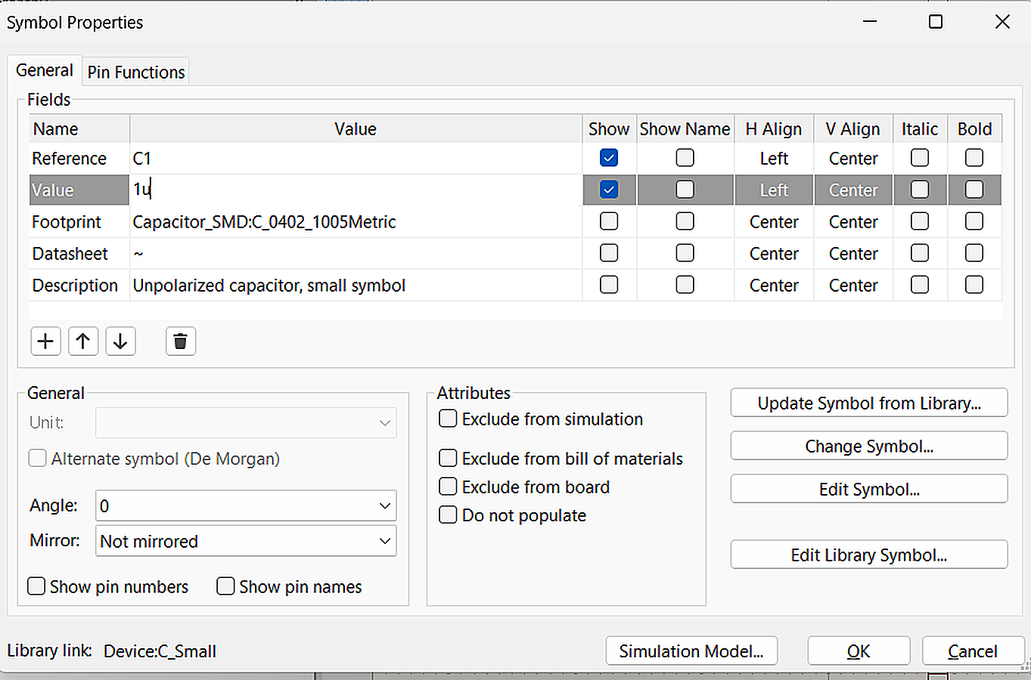
建立原理圖
選擇 規格書 (Datasheet) 中的所有 元件 (Components)
選擇 cap，並填入 cap value。

Slide 10
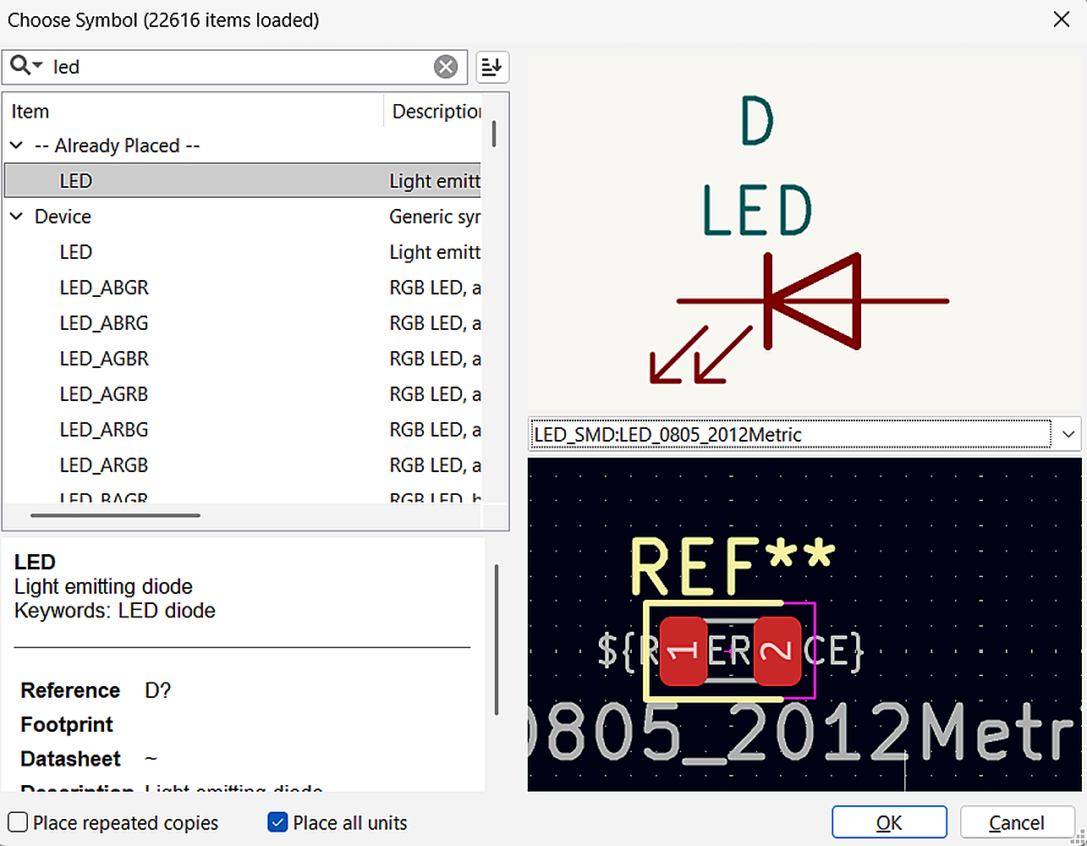
建立原理圖
選擇 規格書 (Datasheet) 中的所有 元件 (Components)

Slide 11
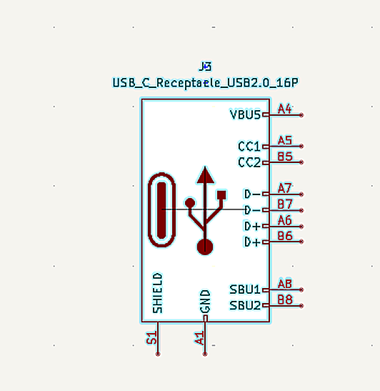
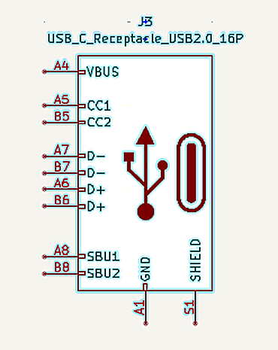
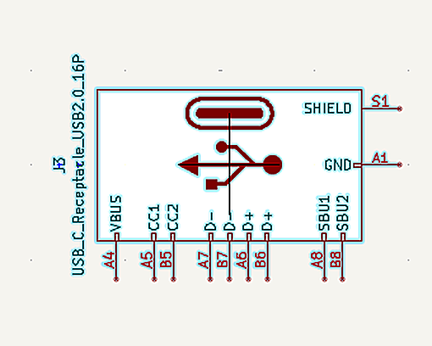
建立原理圖
元件旋轉
按下「x」
按下「r」

Slide 12
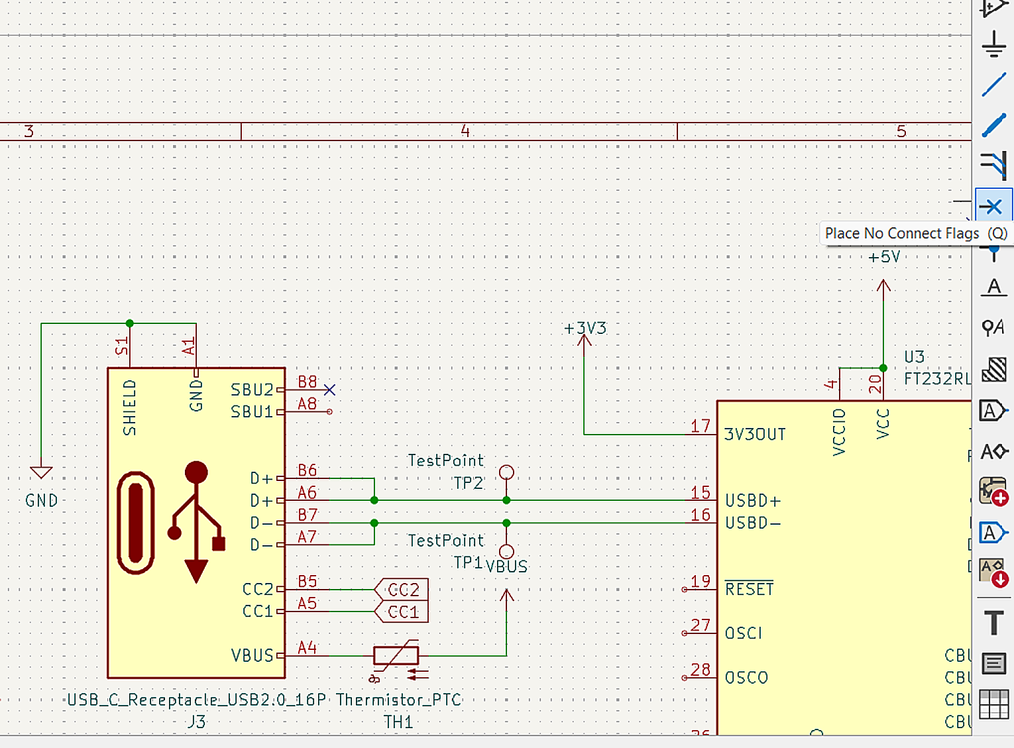
建立原理圖
將此處設為 no connection connector

Slide 13
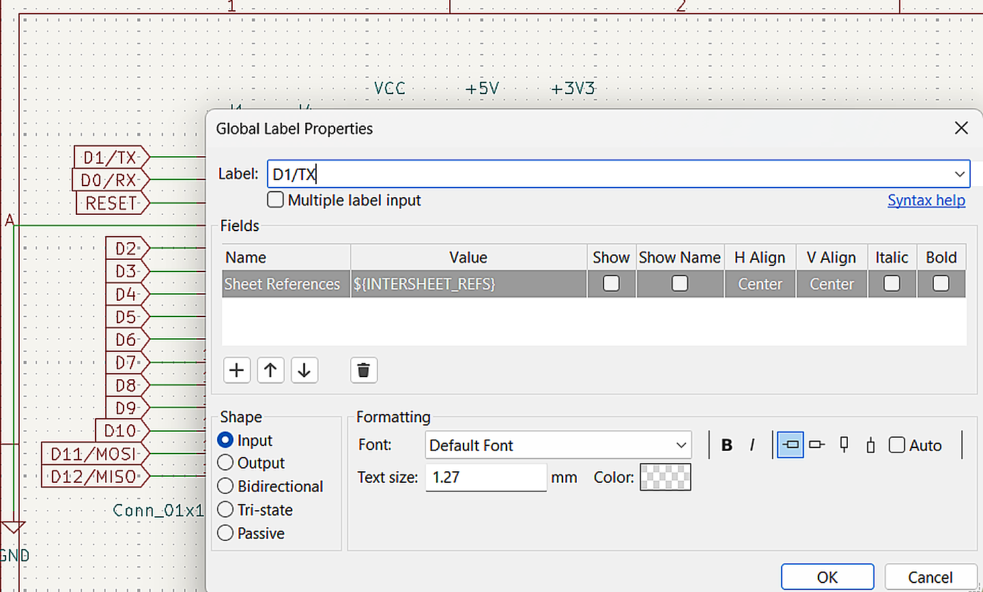
建立原理圖
放置完所有元件後，加入 label。

Slide 14
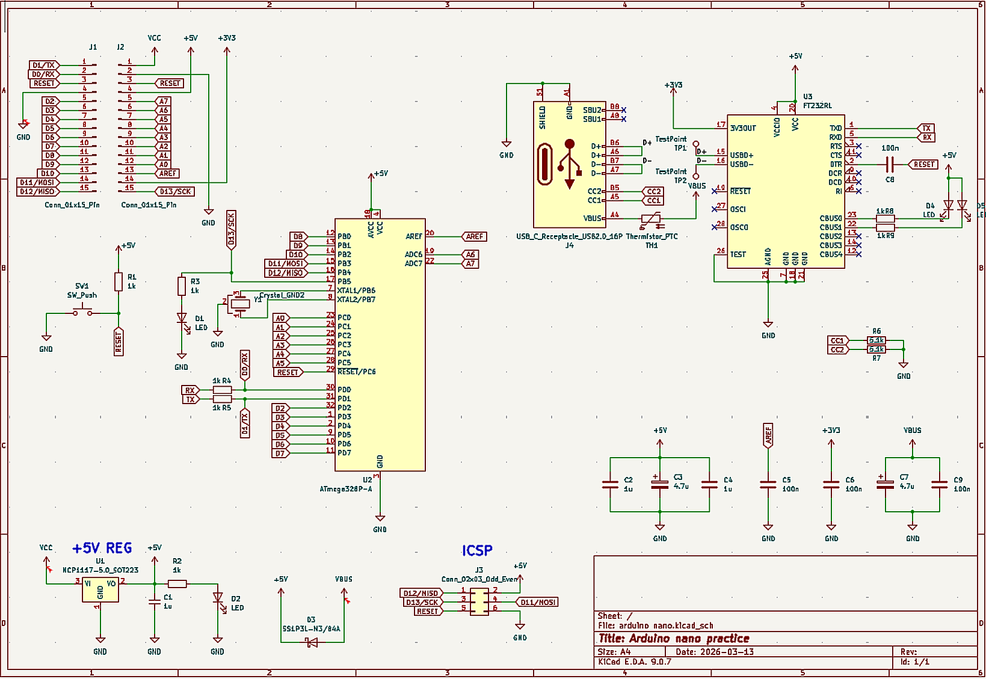
建立原理圖

Slide 15
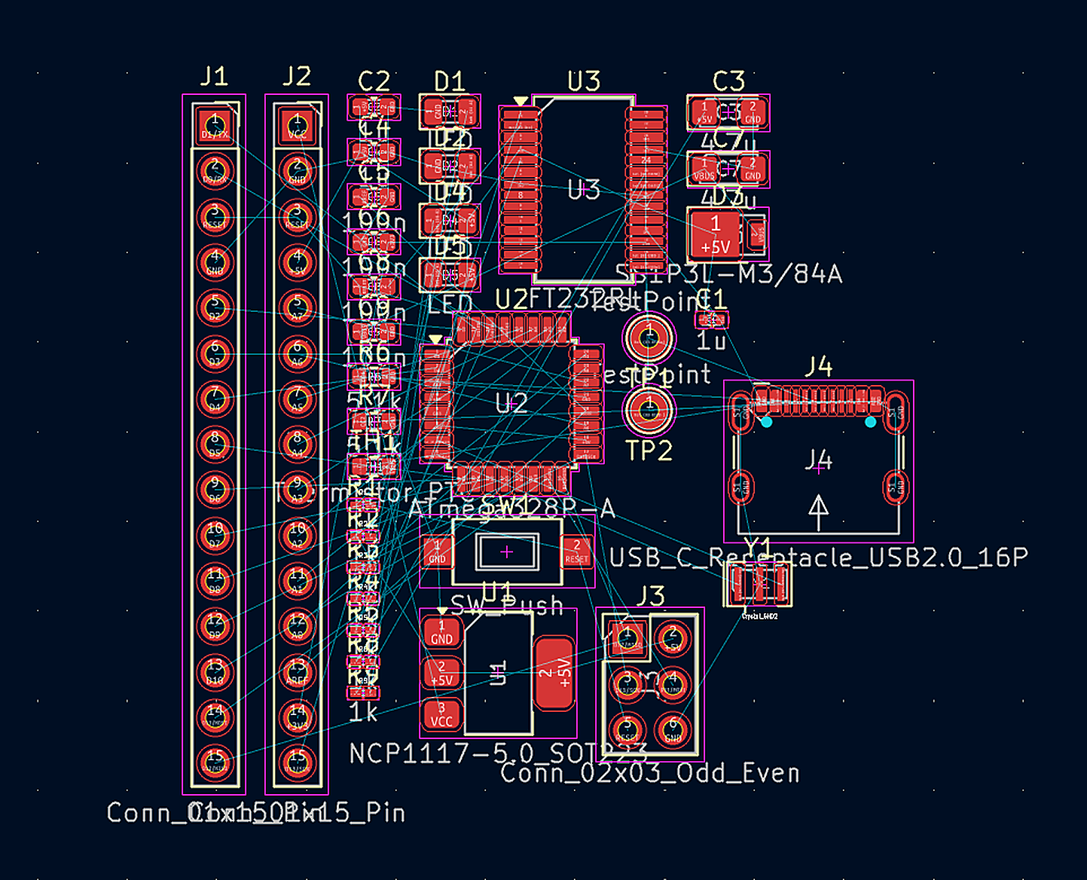
更新 PCB

Slide 16
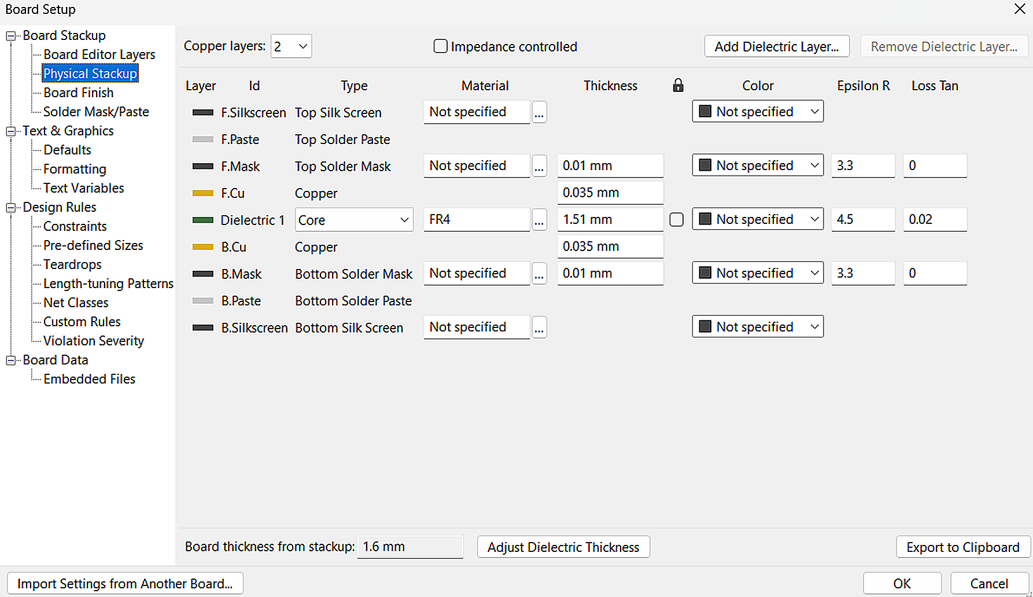
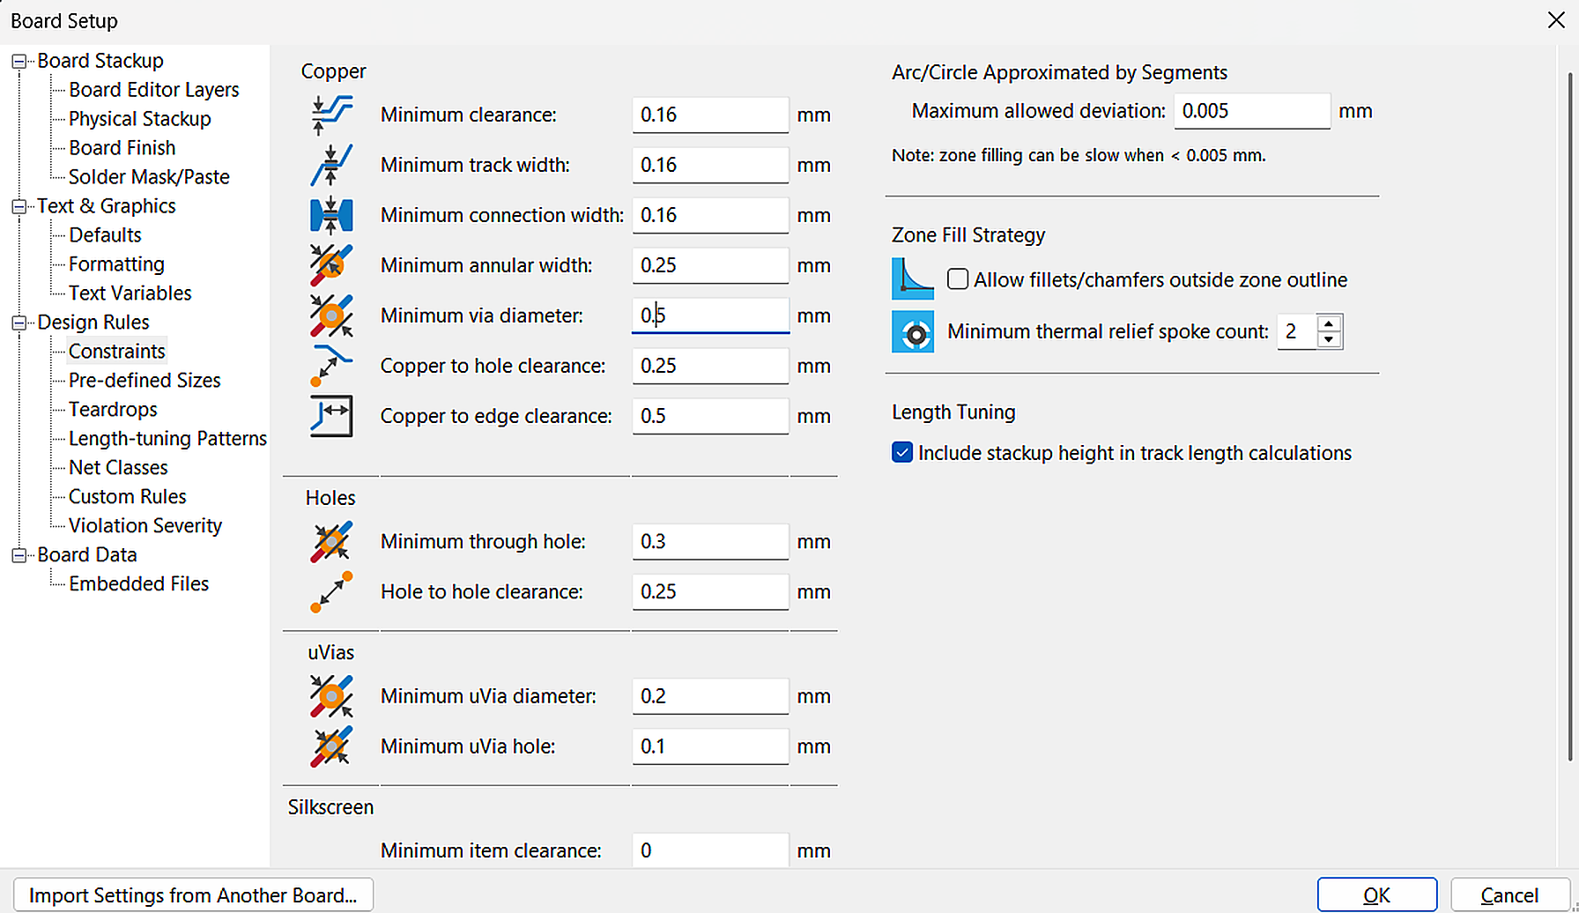
步驟 1：Board Setup

Slide 17
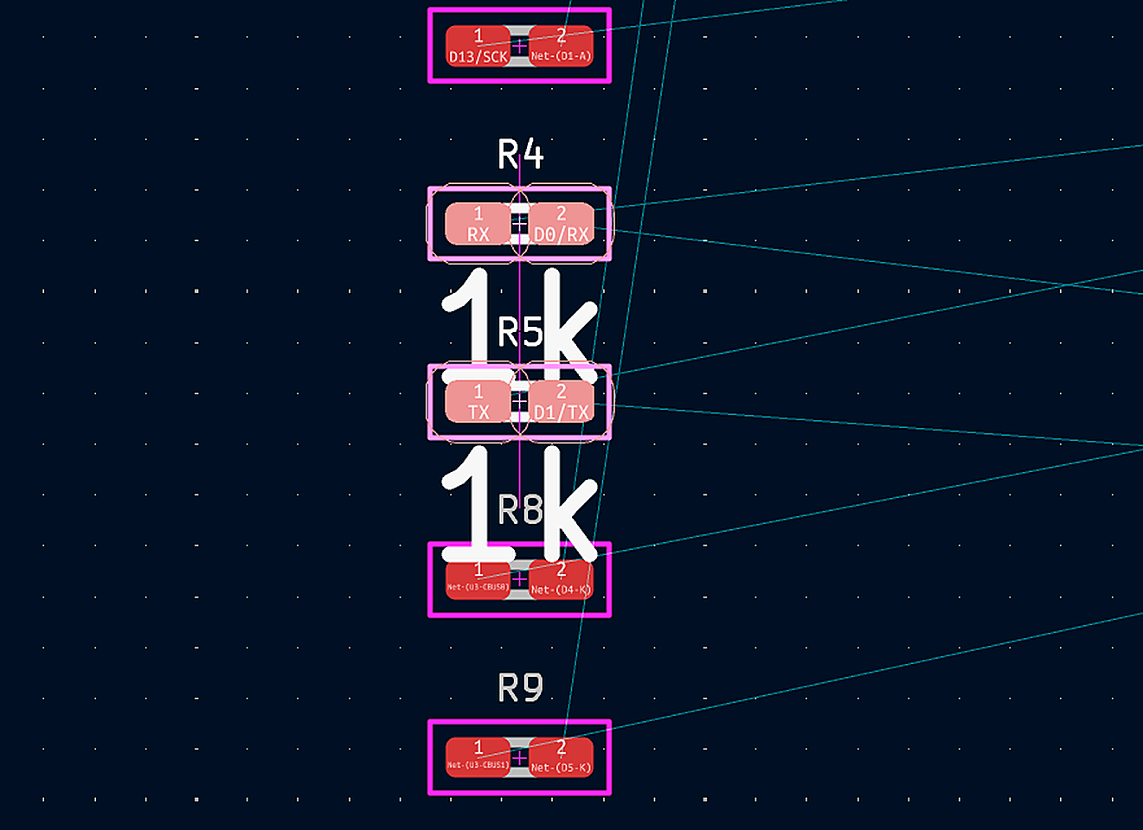
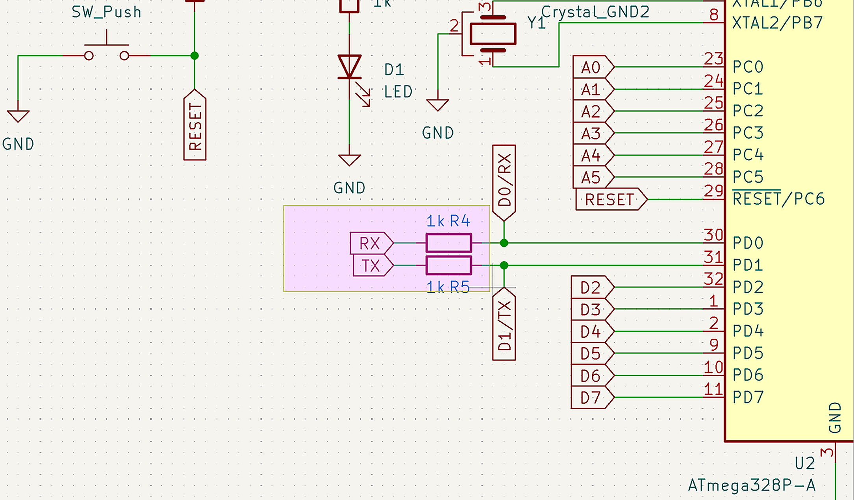
步驟 2：依各群組外形配置元件
框選需要配置的區域；之後這些元件會出現在 PCB editor 頁面中。

Slide 18
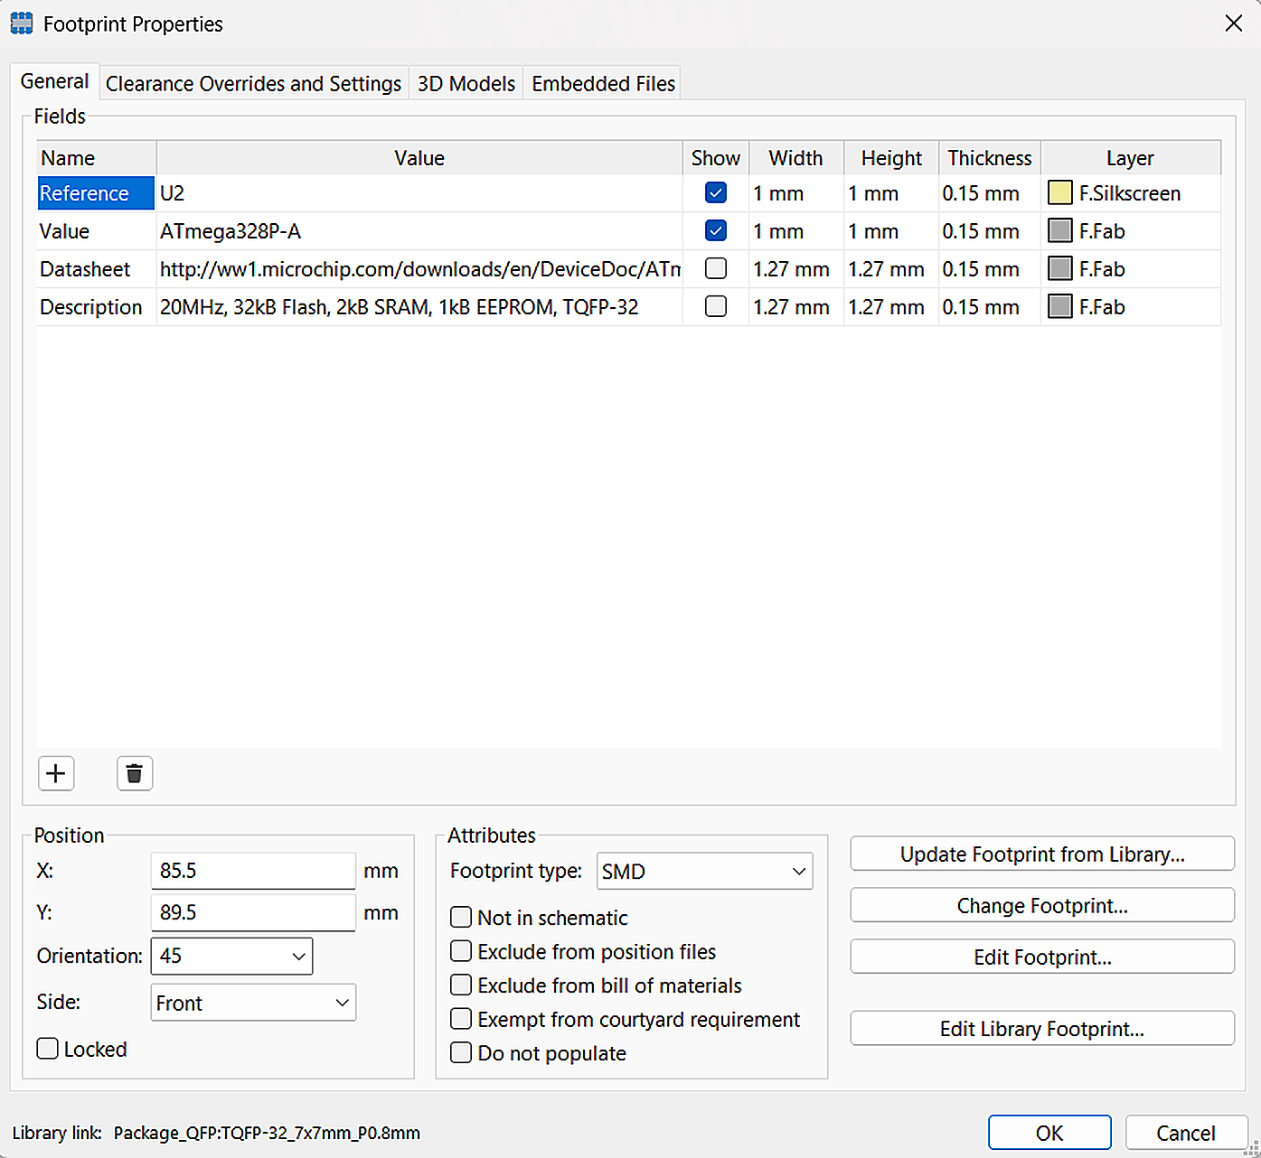
步驟 2：依各群組外形配置元件
雙擊元件，選擇「Properties」來設定元件屬性。
X、Y 位置
設定方向
切換元件面別（front 或 back）

Slide 19
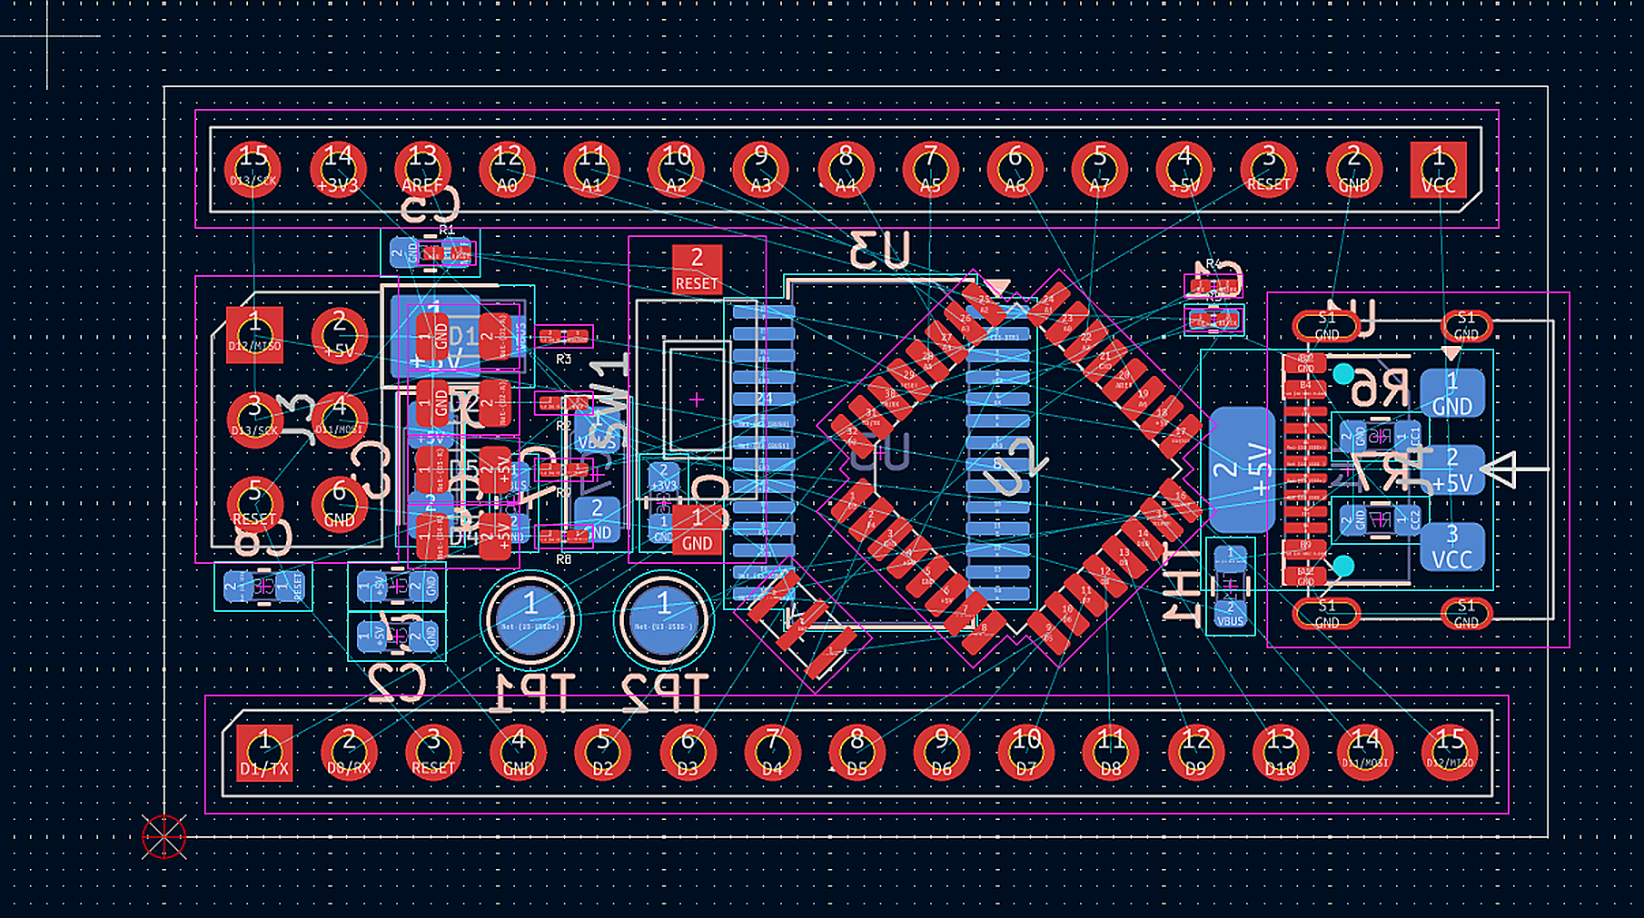
步驟 2：依各群組外形配置元件
配置完成後，繪製外框並為你的 PCB board 設定 grid。

Slide 20
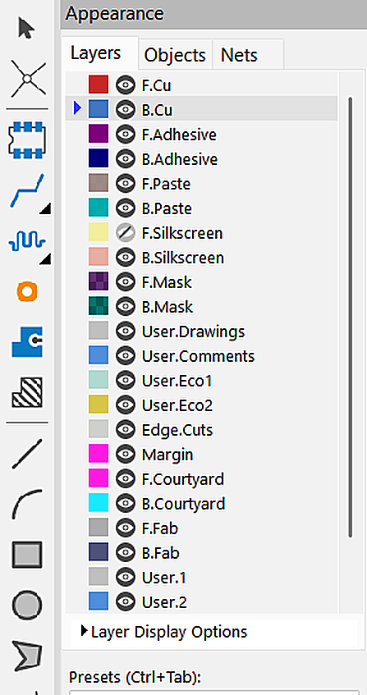
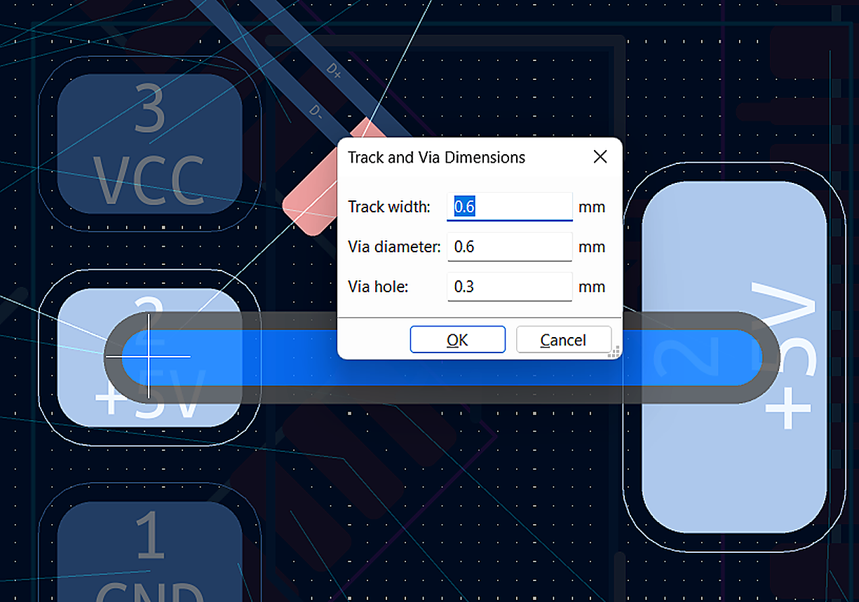
步驟 2：依各群組外形配置元件
在 front 與 back layer 之間切換以進行繪製，並按下「e」來變更 track width。

Slide 21
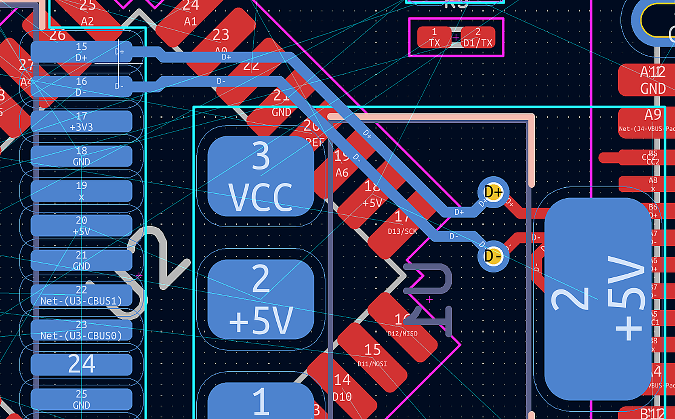
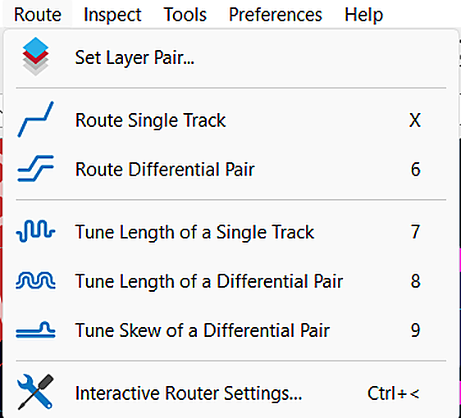
步驟 3：依各群組外形配置元件
USB D+ 與 USB D- 的 differential routing

Slide 22
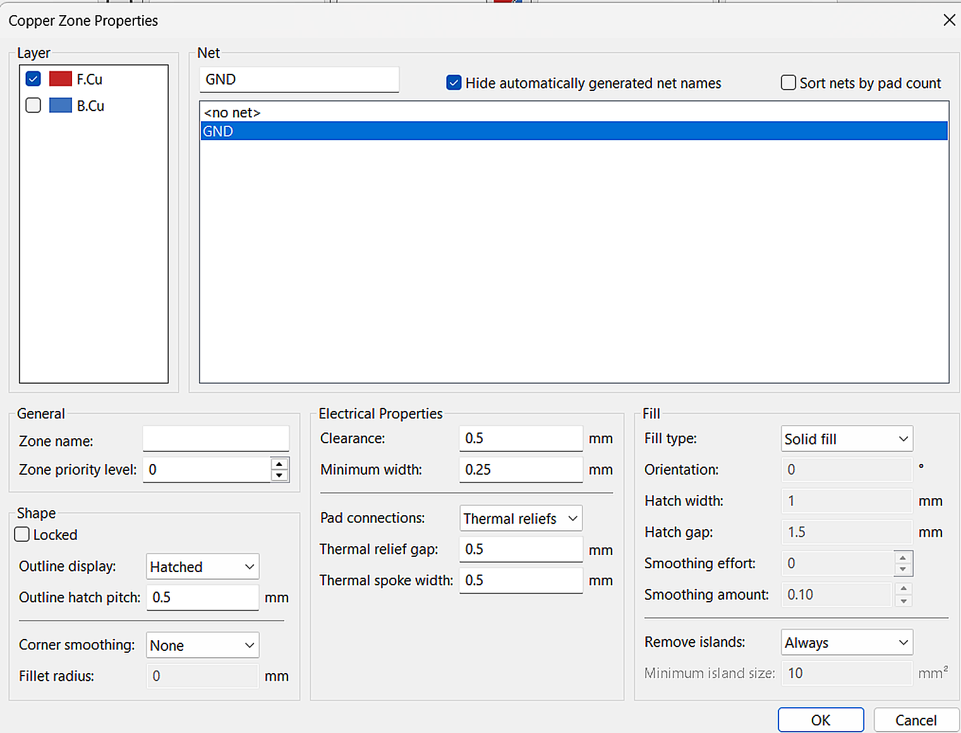
步驟 3：依各群組外形配置元件
選擇 繪製填充區域 (Draw filled zone)，選擇 網路 (Net)，此處我們選擇 "GND"

Slide 23
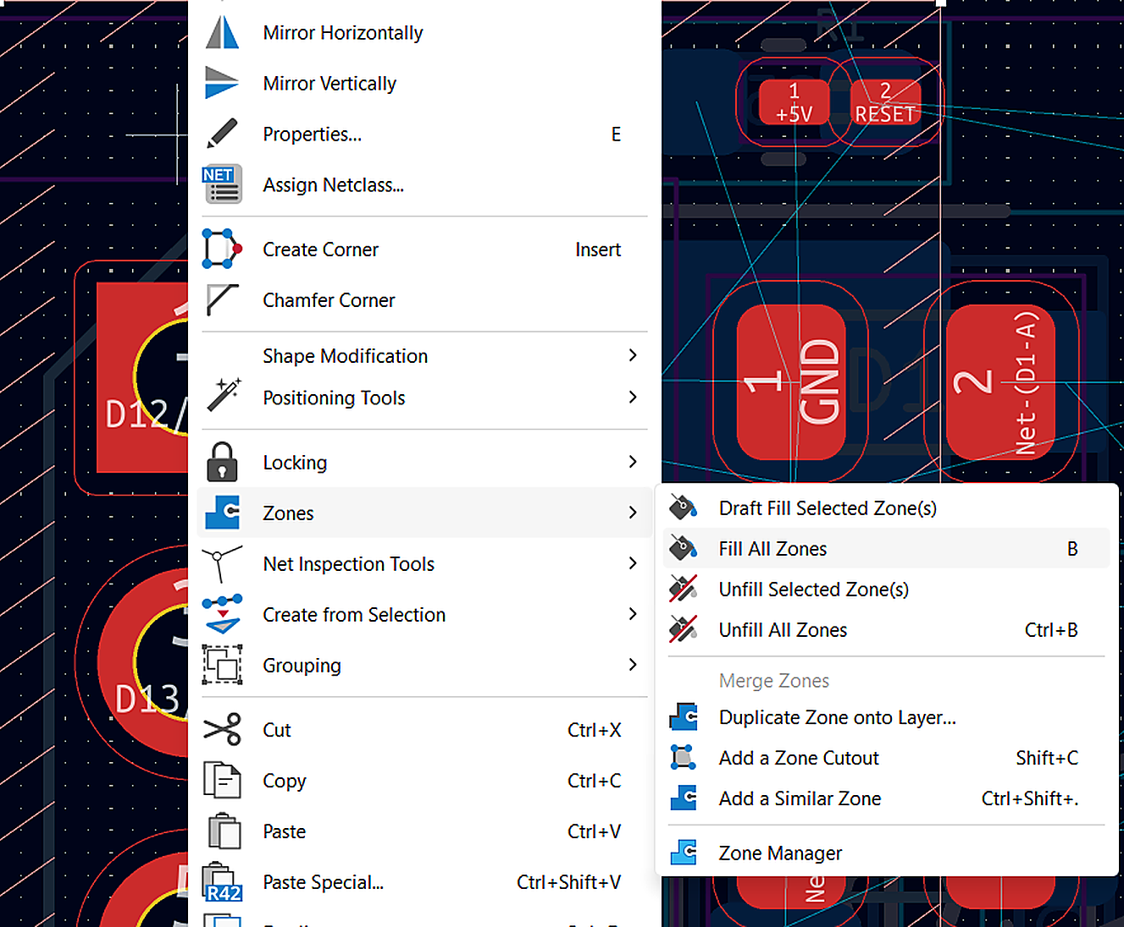
步驟 3：依各群組外形配置元件
選擇 繪製填充區域 (Draw filled zone)，選擇 網路 (Net)，此處我們選擇 "GND"
在 PCB 佈局上點擊您繪製的 接地填充輪廓 (Ground pour outline)，選擇 區域 (Zones)，然後點擊 填充所有區域 (Fill All Zones) 以完成接地填充

Slide 24
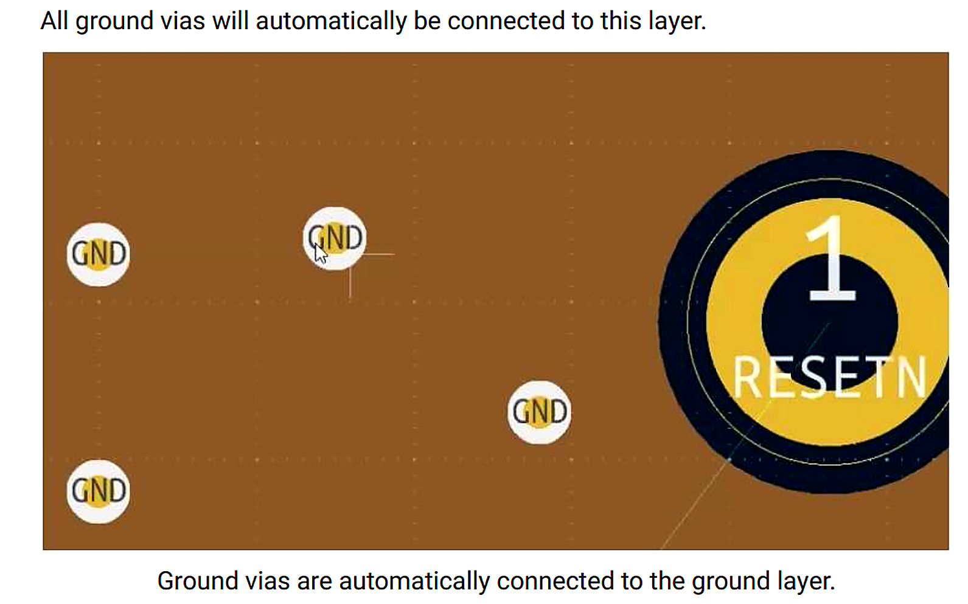
步驟 3：依各群組外形配置元件
所有 接地過孔 (Ground vias) 將自動連接到此圖層
接地過孔 會自動連接到 接地層 (Ground layer)

Slide 25
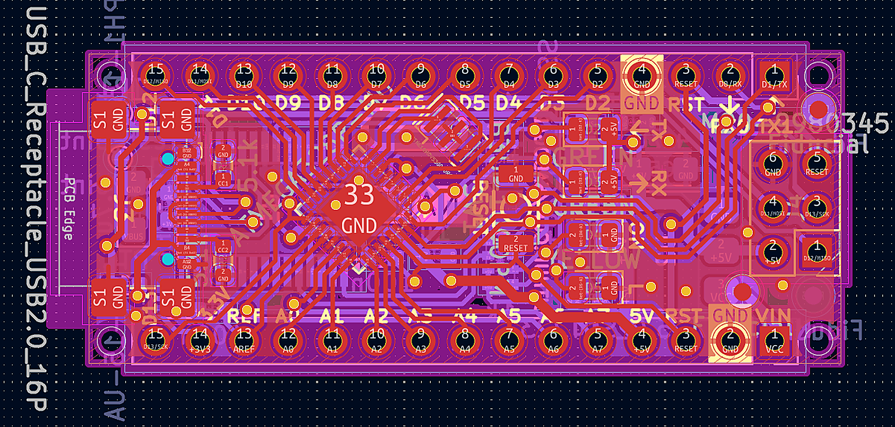
步驟 4：完成所有 traces 的佈線

